Slide 1

Projet 8: une étude sur l’eau potable avec Tableau
Qi Mei
07/05/2023

Slide 2

Plan de la présentation
Contexte
Récapitulatif les besoins: blueprint
Mockup
Prétraitement des données
L’histoire 3 vues avec Tableau
Conclusion

Slide 3
Context du projet
Échelle mondiale
Vue d’indicateurs avec différentes échelles
Échelle continente
Échelle nationale
Étude d’accès à l’eau potable DWFA
Évolution dans le temps des indicateurs choisis
Création de services
Besoin d’indicateur à l’échelle nationale sur les 3 domaines d’expertise de la DWFA
Modernisation des services
Consulting

Slide 4
Récapitulatif les besoin: blueprint
Mission : réaliser un Dashboard en 3 vue (mondiale, régionale, nationale)
Objectif : identifier les pays en difficulté sur accès à l’eau potable
Présentation blueprint:
 | Vue mondiale |  | Vue régionale |  | Vue nationale
Filtre | Année |  | Choix de la région Choix de ‘Granularity’ |  | Choix du pays Choix de ‘Instabilité politique’
Besoin utilisateur | Globaliser Visualiser | 3 expertises | Comparer les régions |  | Comparer les indicateurs de chaque pays | Détailler
outil | Cartographie | Nuage des points | Plot barre | Série temporelle (Plot line) | Cartographie | Secteur

Slide 5
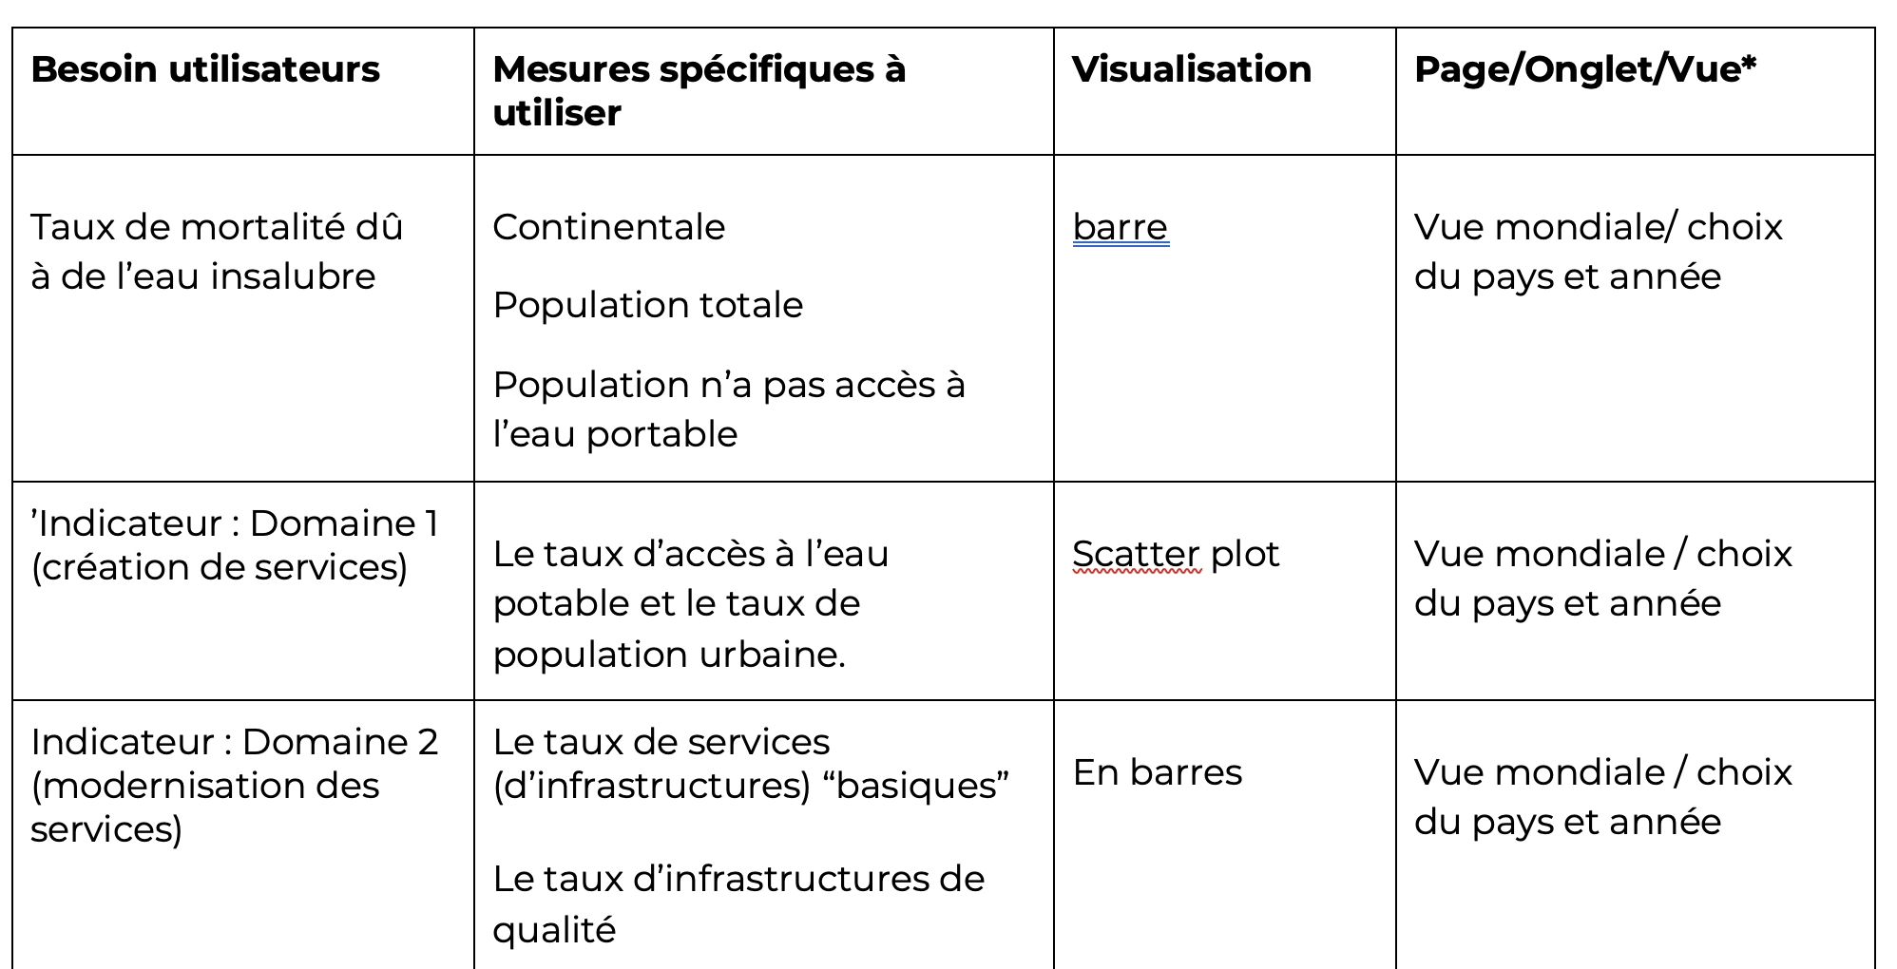
Blueprint

Slide 6
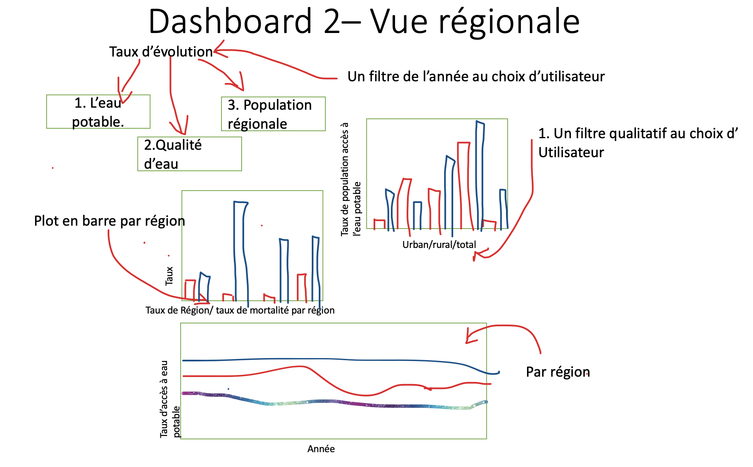
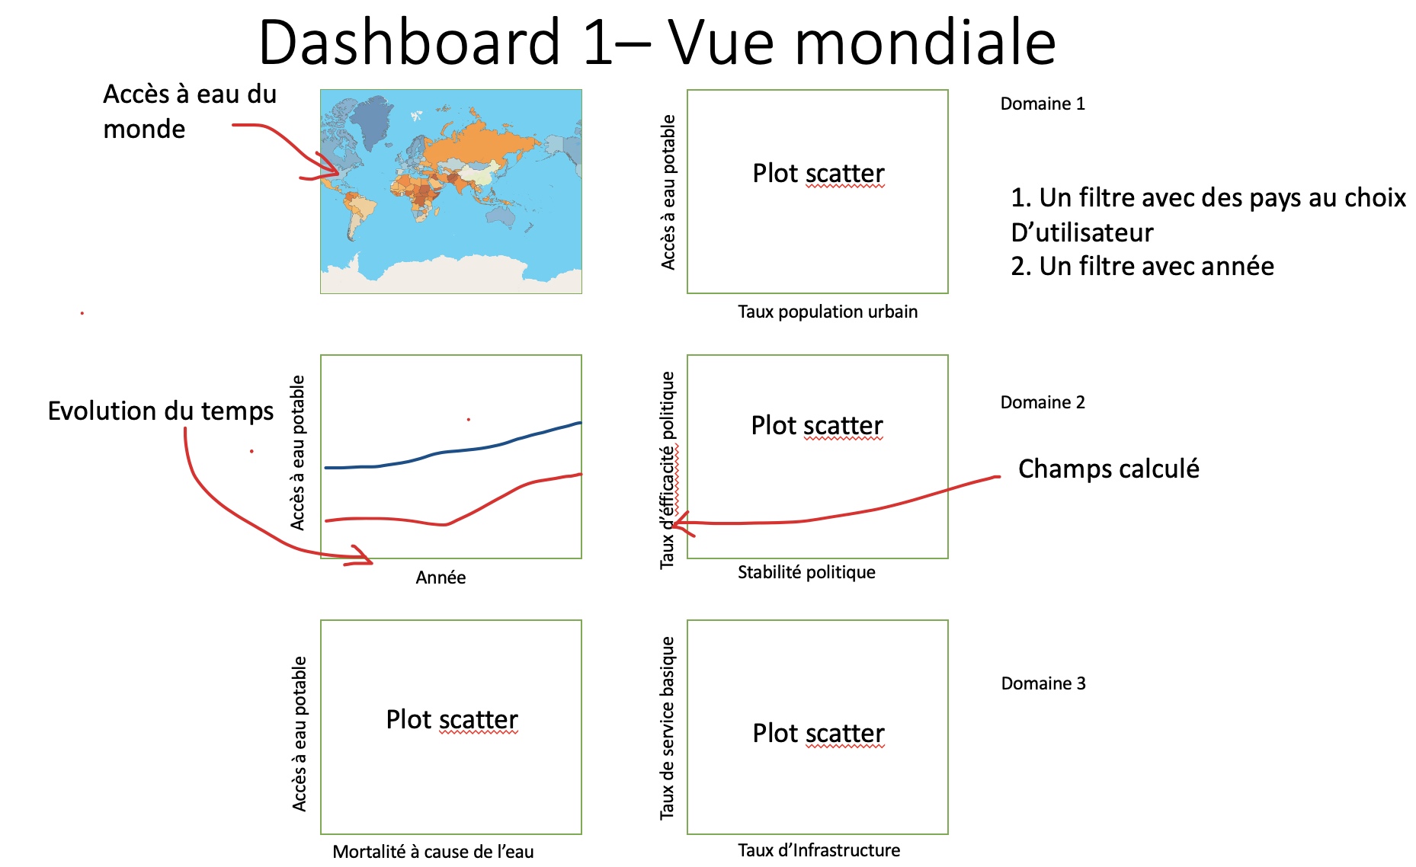
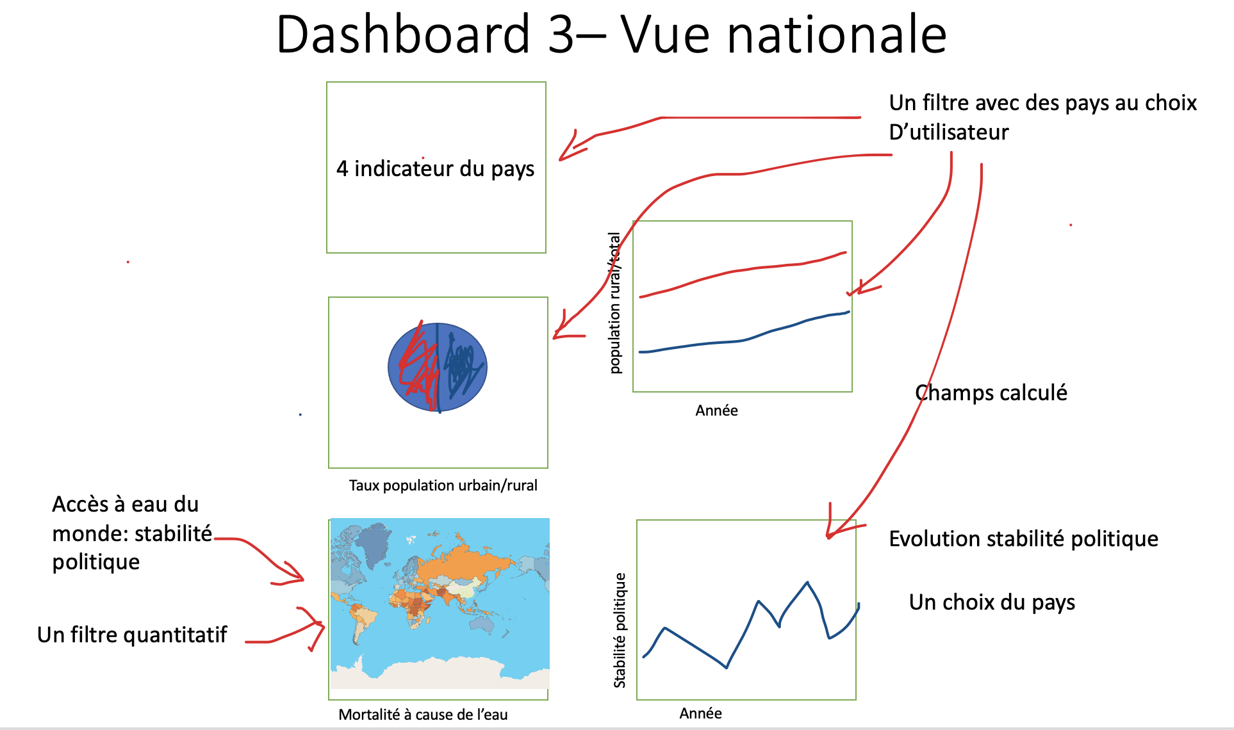
3 mockup

Slide 7
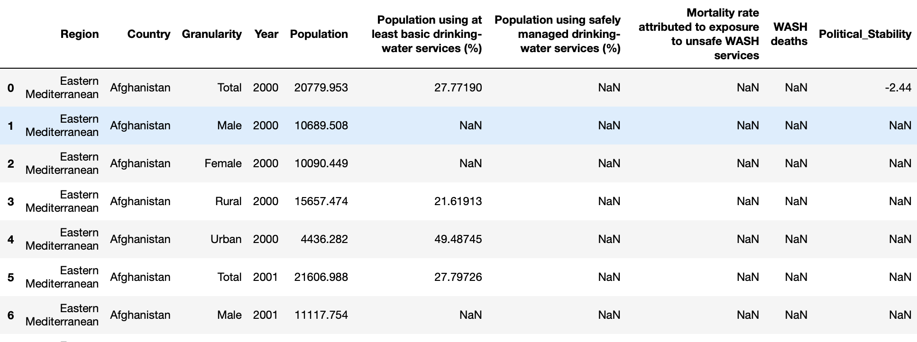
Prétraitement des données
Outil : python
Jointure
Clé primaire : ‘Country’ ‘Year’ ‘Granularity’
Mise on concordance des noms de pays : China
Data final:

Slide 8
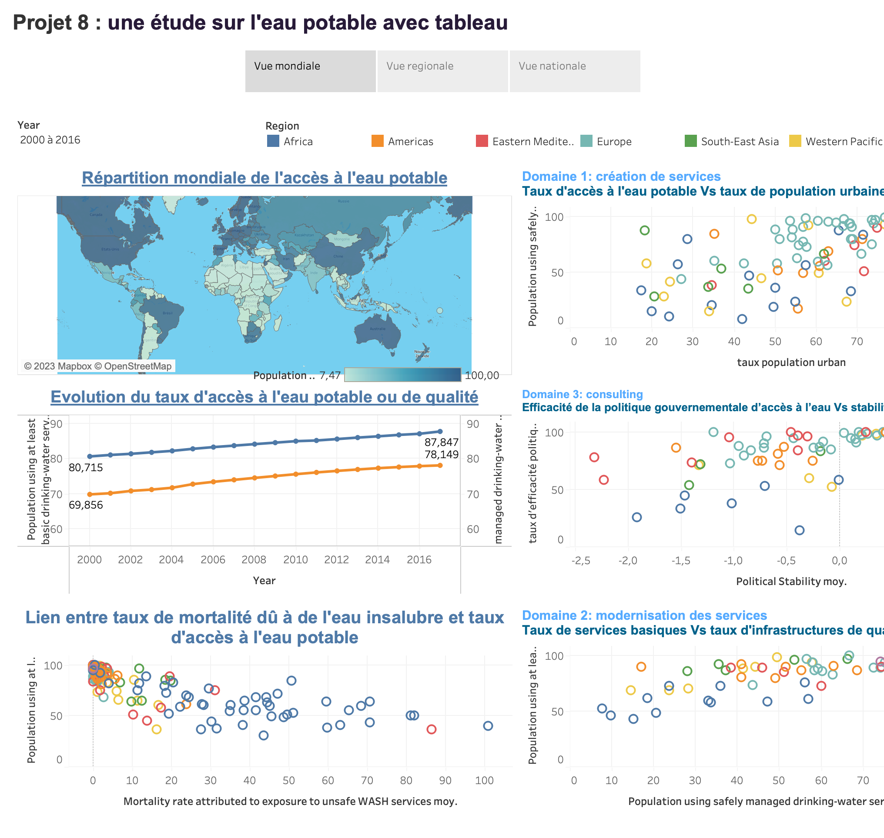
Vue mondiale
Globalisation:
Depuis les années 2000, accès renforcé aux service d’eau
Les pays qui ont le moins accès à l’eau potable sont se situent principalement en Afrique
Taux de mortalité faible pour de nombreux pays
Comparer:
Création de services
Population en majorité rural en Afrique
Quelque pays de Asie du sud-est et Pacifique occidental ont des taux d’accès aux services bas, à renforcer?
Modernisation aux services
Carence de service basique et de qualité en Afrique
Consulting
Peu de stabilité sur les plupart de pays Afrique et quelques pays en Méditerranés occidental et Europe, Américan

Slide 9
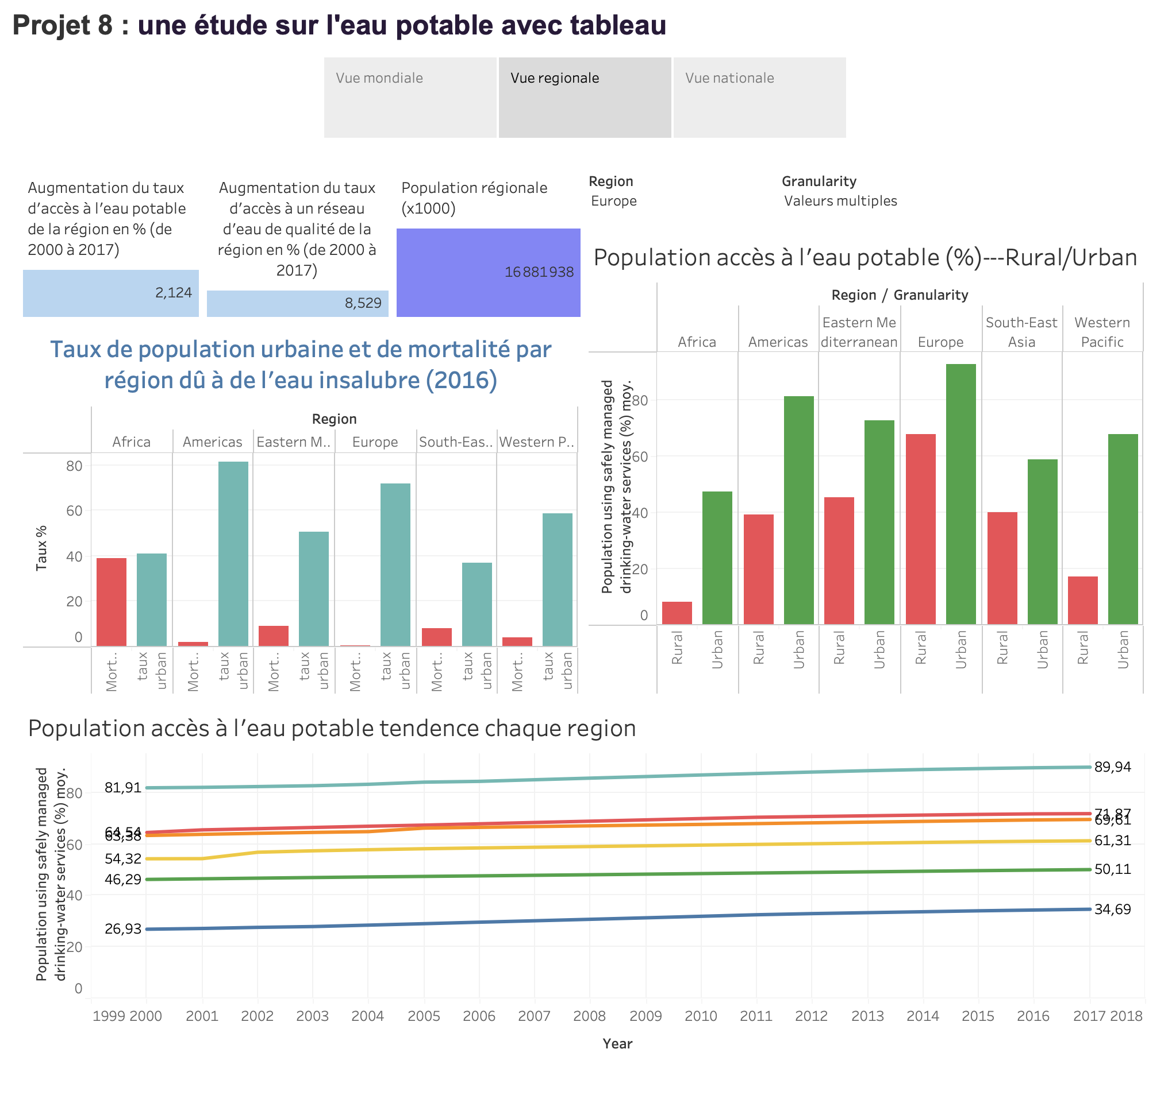
Vue Régionale
Précision technique:
Un filtre pour la sélection de chaque région
Un filtre pour une variable qualitative – ‘Granularity’
Comparer:
Taux de population urbaine et de mortalité pour chaque région
Les régions Afrique et Pacifique occidental sont les deux région qui ont le moins accès à l’eau potable rural
Depuis 2000, le taux d’accès à l’eau potable pour chaque région sont augmenté.

Slide 10
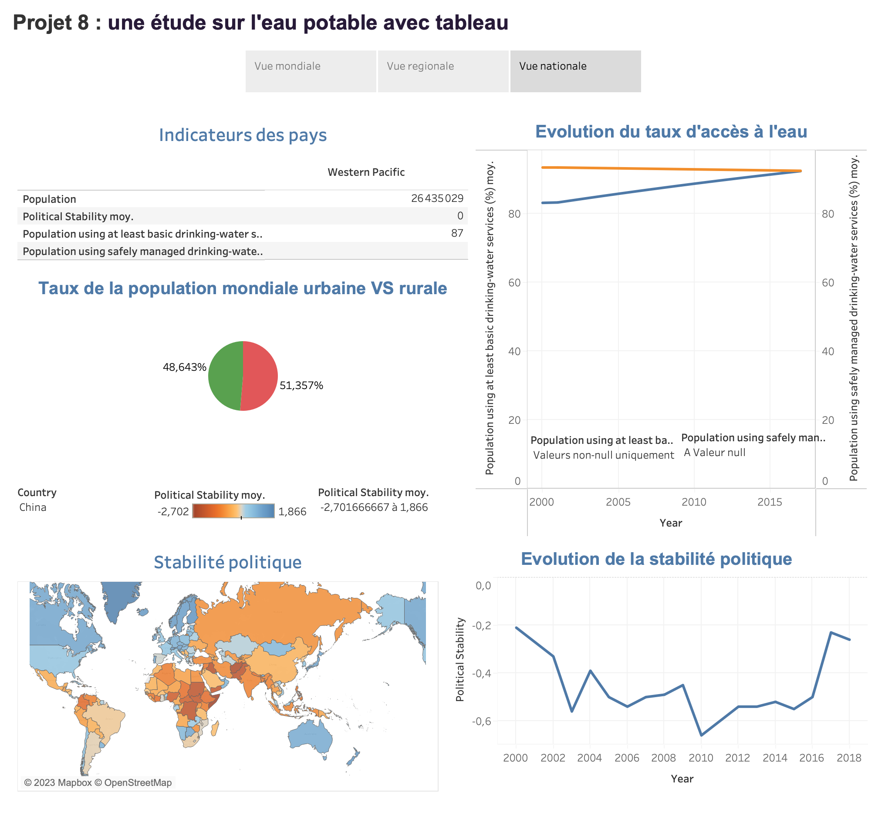
Vue nationale
Précision technique:
Un filtre pour la sélection de chaque pays
Un filtre pour une variable quantitative – ‘stabilité politique’
Détailler:
Visualiser chaque indicateur de chaque pays intérêt
Filtrer les pays qui ont trop peu de stabilité politique
Voir l’évolution du taux accès à l’eau potable de chaque pays choisi

Slide 11
Conclusion
Niveau mondiale:
En Afrique en a gros difficulté à accès à l’eau potable
Taux de mortalité est très élevé
Niveau régionale:
Une stabilité préoccupante pour nombreux pays d’Afrique par rapport autre régions
Distribution de la population dans urbaine et rural est très inégalité.
L'Afrique a le taux le plus faible d'accès à l'eau potable, tandis que l'Europe a le taux le plus élevé d'accès à l'eau potable.

